Slide 1
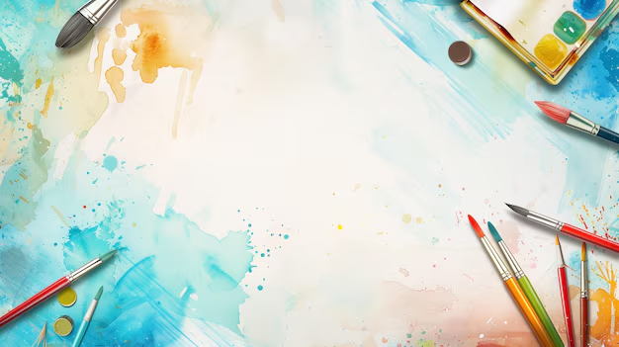

Slide 2
3.2.2-MAVZU: MAKTABGACHA YOSHDAGI BOLALARNI ART PEDAGOGIKA
VOSITASIDA IJODIY RIVOJLANTIRISH
REJA:
1. BOLALARNING IJODIY RIVOJLANISHI MAKTABGACHA TAʼLIM TIZIMIDAGI BADIIY VA ESTETIK TAʼLIMNING ENG MUHIM YOʻNALISHIDIR
2.ART TERAPIYA TURLARI QANDAY ISHLAYDI?

Slide 3
“BAHS MUNOZARA” METODI
Bolalarning ijodiy rivojlanishi maktabgacha taʼlim tizimidagi eng muhim yoʻnalishlarini ochib bering?

Slide 4
Maktabgacha taʼlim tashkilotlariga qatnaydigan bolalar bilan ishlashda art-terapiya usullaridan foydalanishning asosiy maqsadi turli xil hissiy va ruhiy kasalliklarning psixo korreksiyasi va psixo profilaktikasidir. Bunday holda, quyidagi vazifalar amalga oshiriladi:
-bolalarni taʼlim tashkiloti sharoitlariga moslashtirish va taʼlim dasturini oʻzlashtirish darajasini oshirish;
-tajovuzkorlik va boshqa salbiy his-tuygʻularni ijtimoiy jihatdan maqbul tarzda yoʻq qilish qobiliyati (chizmalar va kollajlar ustida ishlash bugʻni tashlash va keskinlikni bartaraf etishning xavfsiz usulidir);
-tuzatish jarayonini osonlashtirish; bolalar uchun ongsiz ichki toʻqnashuvlar va tajribalar koʻpincha ularni soʻzlar yordamida ifodalashdan koʻra vizual tasvirlar yordamida ifodalash osonroq;
-talqin qilish va diagnostika xulosalari uchun material olish;
-oʻqituvchi va bola oʻrtasida aloqa oʻrnatish; badiiy faoliyatda birgalikda ishtirok etish empatiya (empatiya) va oʻzaro qabul munosabatlarini yaratishga yordam beradi;
-ichki nazorat tuygʻusini rivojlantirish; chizmalar ustida ishlash, ranglar va shakllarning tartibini taʼminlash; )sezgilar va his-tuygʻularga eʼtiborni jamlashni rivojlantirish;
-badiiy qobiliyat va oʻzini oʻzi qadrlashni rivojlantirish; art-terapiyaning qoʻshimcha mahsuloti -yashirin isteʼdodlarni kashf qilish va ularni rivojlantirishdan qoniqish hissi;
-kognitiv va ijodiy qobiliyatlarni rivojlantirish.

Slide 5
Maktabgacha yoshdagi bolalar bilan psixo korrektsiya ishlarida eng koʻp uchraydigan izo terapiya boʻlib, u psixosomatik kasalliklar va shaxsiyat buzilishlari mavjud boʻlganda qoʻllaniladi. Bu erda rasm chizish oʻz-oʻzidan maqsad emas, art-terapiyada biz chizmalar yoki boshqa mahsulotlar bilan shugʻullanmaymiz -ular faqat bolaning shaxsiyatiga eʼtibor berishimiz uchun imkoniyatdir. Sanʼat usullarining qadr-qimmati shu erda.Art-terapiya ishi uchun turli xil vizual materiallarning keng tanloviga ega boʻlish kerak. Boʻyoqlar, qalamlar, mumli qalamlar yoki pastellar, jurnallar, rangli qogʻoz, folga, toʻqimachilik, loy, plastilin, modellashtirish uchun maxsus xamir, “qum qutisi bilan oʻynash uchun” miniatyura figurali qum, yogʼoch va boshqa materiallar ham tez-tez ishlatiladi. Chizish uchun qogʻoz turli format va soyalarda boʻlishi kerak. Bundan tashqari, turli oʻlchamdagi choʼtkalar, katta maydonlarni boʻyash uchun gubkalar, qaychi, iplar, har xil turdagi elimlar, yopishqoq lenta va boshqalar boʻlishi kerak. aqliy hissiy bolalar badiiy terapiyasi Shuni hisobga olish kerakki, u yoki bu materialni tanlash bolaning holati va shaxsiyatining xususiyatlari, shuningdek, art-terapiya jarayonining dinamikasi bilan bogʻliq boʻlishi mumkin. Bolaga vizual ish uchun u yoki bu material va vositalarni tanlash imkoniyati berilishi kerak. Qoida tariqasida, ish boshida bolalar qalam, mumli qalam yoki flomasterlardan foydalanishni afzal koʻrishadi. Ushbu ishchi asboblar chizish jarayonini yaxshi nazorat qilish imkonini beradi, bu esa ishning dastlabki bosqichlarida oʻz his-tuygʻulari bilan qarama-qarshilikdan qochish zaruratini qondiradi.

Slide 6
Oʻzbekistonda “art pedagogika” tushunchasi zamonaviy pedagogika fanida maxsus yoʻnalish sifatida hali yetarlicha toʻliq va aniq taʼrifini olmagan. Ammo, shunga qaramay, qoʻshimcha taʼlim oʻqituvchilari, ijodiy fikrlaydigan oʻqituvchi va tarbiyachilar, universitet oʻqituvchilari va boshqalar art pedagogikaning muayyan metodlari, usullari va texnologiyalarini oʻz amaliyotida tobora koʻproq qoʻllashni boshlaganlar. Maktabgacha yoshdagi bolalarni maktabga sifatli tayyorlash maqsadida bir yillik bepul maktabga tayyorlov tizimi joriy etildi. Maktabgacha taʼlim tashkilotlarining mutaxassislari uchun “Ilk qadam” Davlat oʻquv dasturi asosida maxsus ehtiyojga ega boʻlgan bolalar uchun 5 ta mutaxassislik yoʻnalishi boʻyicha moslashtirilgan va uygʻunlashgan taʼlim dasturi yaratildi.

Slide 7
Art terapiya — psixo korreksiya usuli. Bu allaqachon bir necha marta yaxshi natijalar koʻrsatgan metod. Muomala jarayonda sanʼatning deyarli barcha turlari insonning ruhiy-emotsional holatini yaxshilaydi, bemorning ichki muammolariga ijobiy taʼsir koʻrsatadi, qoʻrquvlarini, xohish istaklarini va maqsadlarini anglashni hamda ularni mavjud boʻlgati ijodiy yoʻllar orqali ifodalashni oʻrgatadi.
Art terapiya va rassomlik koʻpincha bir-biri bilan toʼdiradi. Bemor oʻz asarlarida «ochiladi». Bu shifo jarayonining boshlanishi. Ustoz koʻpincha tegishli tayyorgarlikdan oʻtgan rassom, psixolog yoki psixoterapevt boʻIadi. Art terapiya — kattalar va bolalar qogʻozda har qanday: gʻazab, quvonch va sevgi his-tuygʻularini ifoda qilish imkonini beradi Insonning badiiy qobiliyati bor yoki yoʻqligi muhim emas.
Sanʼatning har qanday turi davolash uchun ishlatilishi mumkin. Rasm chizish, loydan narsa-yasash, origami yoki applikatsiya. Shuningdek, raqs musiqa va kino ham. Nima tanlash yaxshiroq — psixolog sizga aytadi. Inson oʻz ichki oʻzligini aks ettiruvchi asarlar yaratganda mashg4iiotlarda faol bolishi mumkin yoki passiv holda art terapevt bilan birgalikda bemor boshqa odamlarning rasmlarini, musiqiy kompozitsiyalarni va raqslarini tahlil qiladi. Mashgʼulotlarning individual yoki guruhli turlari ham mavjud. Guruhlar yopiq va ochiqlar turlarga bolinadi.

Slide 8
Badiiy pedagogikada taʼlim va tarbiya usullarini tanlash quyidagilar bilan belgilanadi: – bolalarning yoshi, individual xususiyatlari va imkoniyatlari;
– ularning qiziqishlari va moyilliklari;
– tayyorgarlik darajasi;
– ularning rivojlanishidagi oʻqishlarning xususiyatlari va darajasi;
– bolalarning badiiy rivojlanishining maqsad va vazifalari;
– sanʼat turlarining har biriga taʼsir qilishning oʻziga xos xususiyatlari;
– badiiy faoliyatni tashkil etish shakllari;
– badiiy maʼlumotlarning hajmi va sifati;
– tarbiyachining mahorati, maxsus pedagogik texnologiyalarini oʻzlashtirish darajasi;
Badiiy pedagogikaning metodlari didaktikada, badiiy pedagogikada ularni tasniflashda eʼtirof etilgan yondashuvlarga asoslanadi, bunda alohida taʼlimga muhtoj tarbiyalanuvchilarning har bir toifasi uchun shunday usullar tarkibini tanlash zaruriyati hisobga olinadi.

Slide 9
Art-pedagogikaning asosiy funksiyalari: – madaniyatlilik (shaxsning qadriyatlar tizimi sifatida madaniyat bilan obyektiv aloqasi tufayli, badiiy madaniyat rivojiga asoslangan inson rivojlanishi, uning ijodkorligiga aylanishi); – taʼlimiy (shaxsni rivojlantirish va sanʼat orqali voqelikni oʻzlash-tirishga qaratilgan, sanʼat sohasidagi bilimlarni va badiiy-ijodiy faoliyatda amaliy koʻnikmalar egallashini taʼminlaydi); – tarbiyaviy (shaxsning axloqiy-estetik kommunikativ va refleksiv asoslari).
Art-pedagogikaning asosiy vazifalari: – oʻzini shaxs sifatida qabul qilish va oʻz qadr-qimmatini tushunish; – insonning dunyo bilan munosabati uning ijtimoiy-madaniy jamiyatdagi oʻrnini bilish; – shaxsning oʻz-oʻzini ijodiy anglashi; Art pedagogikaning asosiy texnologiyasi bu oʻyin va improvizatsiya (ijod-korlik, kreativlik), ana shu narsa ijtimoiy-madaniy pedagogika sohasida badiiy pedagogika texnologiyalardan foydalanishga asos boʻladi. Pedagogik improvizatsiya-bu ichki yoki tashqi omillar taʼsirida yuzaga keladigan rejalashtirilmagan vaziyatlar tufayli tarbiyachining dastlabki kutilmagan harakatlari. Improvizatsiya muvafaqqiyati shakllarni loyihalash va taxminlash natijalarining istiqbollari bilan belgilanadi. Oʻyin (badiiy faoliyatni ragʻbatlantirish usuli boʻlib, u bolalarda beixtiyor yodlash jarayonlarini faollashtirish, ularning atrof-muhitga, turli xil badiiy faoliyatga qiziqishini oshirishning ajoyib vositasi boʻlib xizmat qilishi mumkin)

Slide 10
ART TASVIRIY FAOLIYAT:
Rasm chizish
Chizish bolalarning hissiy rivojlanishiga katta hissa qoʻshadi, ularning samarali faoliyatining motivatsion-ehtiyoj tomonini shakllantiradi.Rasm chizish xuddi oʻyin kabi “kattalar orasida bolaning huquqlarini” qoplaydi. Bola oʻzini va narsalarini boshqarishni xohlaydi, rasm oʻyin kabi hech boʻlmaganda xayoliy ravishda amalga oshirishga imkon beradi.U qogʻozda faqat oʻziga tegishli va oʻzining hayotini tasvirlaydi. Art pedagogikada biz chizish jarayoni va natija-ning quvonchini uygʻunlashtirishga harakat qilishimiz kerak.
Loy ishi.
Art pedagogikada ishlatiladigan plastik materiallar: loy. Bolalar bilan mashgʻulot oʻtishda loy plastik material sifatida tavsiya etiladi. Birinchidan, gil tabiiy mahsulotdir, yaʼni u oʻz-oʻzidan terapevtik taʼsirga ega. Ikkinchidan, loy plastik va egiluvchan boʻlib, bu maktabgacha yoshdagi bolalar bilan ishlashda juda muhimdir. Uchinchidan, mahsulotni quritishdan keyin boʻyash.

Slide 11
«Barmoqlar bilan rasm chizish»
uslubi odatiy naqshlar taʼsiridan xalos boʻlishga, ijtimoiy maqbul shaklda buzgʻunchi his-tuygʻularni chiqarishga yordam beradi. Ijodiy jarayon bu yerda oʻzboshimchalik bilan amalga oshiriladi, qoidalar va cheklovlar yoʻq. Har qanday narsa mumkin — har qanday ranglar, shakllar, chiziqlar. Chizilgan rasmni yaratish jarayoni individual va oldindan aytib. Texnika ham bolalar, ham kattalarda qoʻllanadi Bu tashvish, ijtimoiy depressiyadan qoʻrqish bilan bogʻliq psixologik muammolari oldini oladi.

Slide 12
«Quvonchni tasavvur qiling» mashqlari.
Uning maqsadi rang va hissiyotlarga konsentratsiya yordamida emotsional fonni yaxshilashdir. Ishlash uchun siz o‘tirishingiz, dam olishingiz, koʻzingizni yumishingiz va hayotingizdagi eng quvonchli daqiqalarni tasavvur qilishingiz, barcha hissiyotlarni his qilishingiz kerak. Shundan soʻng siz oʼz his-tuygʻularingizni gullar va shakllar shaklida taqdim etishingiz kerak. Oʻzingizni qiynamang, bu yerda faqat his-tuygʻular va hislar muhimdir. Bunday holatda 10-15 daqiqa qolish kifoya. Shundan soʻng siz koʻrgan tasvirlar qogʻozga oʻtkazilishi mumkin.

Slide 13
Musiqani chizish» mashqlari.
Faoliyat boshida (dastlabki 10 daqiqa) koʻzingizni yumib, musiqaga sho‘ngʻishingiz kerak. Keyin siz kistichka olishingiz va boʻyashingiz mumkin. Bu jarayonda qoʻl oʻz-oʻzidan musiqaga ergashishi kerak. Jismoniy mashqni bajarayotganda, siz oʻzingizning his-tuygʻularingizga va koʻzingiz oldida paydo boʻladigan rasmlarga eʼtibor qaratishingiz kerak. Natijada yorqin ijobiy kayfiyat, kuchning kuchayishi, stressni yengillashtiradi. Baʼzi hollarda bemorlar individual mushaklarning kuchayishi va qisqarishi yoʻqolishini sezadilar.

Slide 14

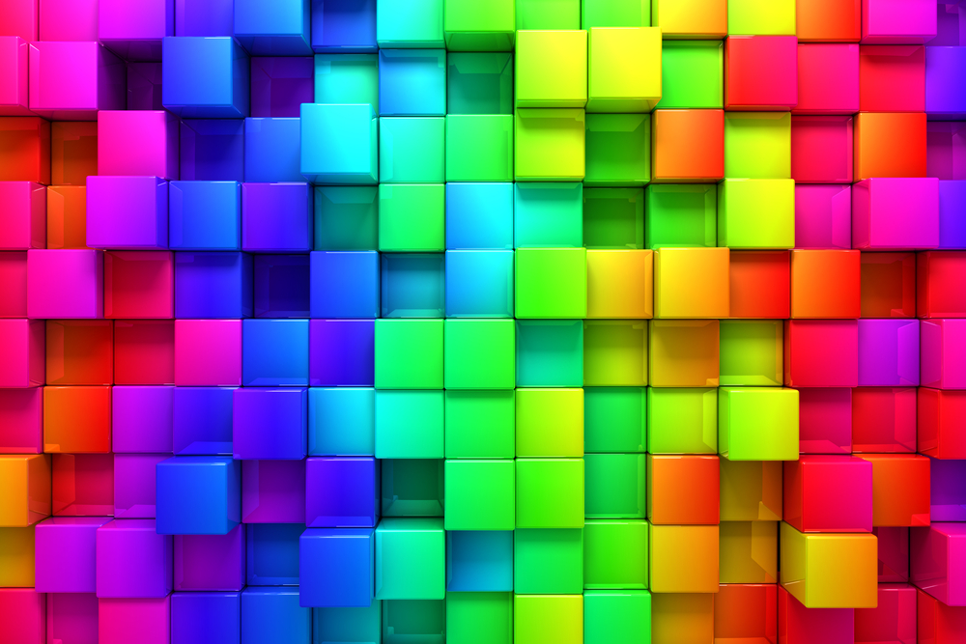
RANGTERAPIYA
Rang terapiya – rang orqali davolash.
Qadimdan odamlar rangni insonga ta’sirini juda yaxshi bilishgan.
Rang terapiyani 30-40 yillardan boshlab Hindistonda shifokorlar ta’sir qilish usuli sifatida ishlatishgan. Yani og’ir bemorlar xonasini turli hil ranglar bilan bezatib uni tuzalishiga yordam berishgan.
Hozirda zamonaviy psixologiyada ham rang terapiyadan keng foydalanishadi.
Siz rang terapiya bilan ishlashda ranglarni qanday ta’sirga ega ekanligini bilishingiz kerak!!!
Quyida ranglar ta’siri haqida gaplashamiz

Slide 15
Qizil rang – harakat stimulyatori.
Bu rang miya hujayralarini faollashtiradi.
Qon bosimi va tana haroratini oshiradi.
Jinsiy faollikni kuchaytiradi.
Odamni tetiklashtiradi.
Salbiy tomonlari ham bor.

Slide 16
Sariq rang – quyosh quvvati.
Depressiya uchun ajoyib profilaktika.
Yetakchi rang.
Odamni qiziqishini oshiradi.
Diqqat va xotirasini oshiradi.
Sarguzashtsevarlik rangi hisoblanadi

Slide 17
Yashil rang – hayot kuchi.
Tinchlantiruvchi rang.
Ishtaxani ochadi.
Ko’z faoliyatini tiklaydi.
Stressdan qutilishga yordam beradi.

Slide 18
Moviy rang – orzular rangi
Bu rang har qanday faollikni to’xtatadi.
Qon bosimi, tana haroratini tushiradi.
Ish faoliyatini, giperaktivlikni sustlashtiradi.
Affekt holati oldini oladi.

Slide 19
Binafsha rang – go’zallik timsoli.
O’ziga ishonchi oshiradi.
Fikrlashni ravonlashtiradi.
O’ziga hoslikni oshiradi.
Uyqu chaqiruchi rang

Slide 20
Kulrang – depressiya rangi
Bu rangni ishlatish tavsiya qilinmaydi.

Slide 21

Apelsin rang – hush kayfiyat rangi.
Ishtaxani ochadi.
Harakatga undaydi.
Etiborni jalb qiladi.

Slide 22
Nazorat savollari
1.Maktabgacha taʼlimda Art terapiyani qoplashning oʻziga xosligini sanang.
2. Qoʻg’irchoq terapiyani izo-terapiyadagi koʻrinishiga taʼrif bering.
3. Ranglar anglatadigan maʼnolarni ayting.
4. Izo-terapiya tushunchasini izohlang.
5. Izo-terapiya turlarini yoriting.
6. Izo-terapiya qanday hollarda qoʻllaniladi?
7. Mandalaterapiya tushunchasiga tarif bering.
8. Art terapiya turlari qanday ishlaydi?

Slide 23
E’TIBORINGIZ UCHUN
RAHMAT

